Slide 1
Đặc tả quy trình
Thường được gọi là minispecs.
Được tạo cho các quy trình cơ bản cũng như đối với một số quy trình cấp cao trên sơ đồ luồng dữ liệu.
Được tạo cho các phương thức lớp trong thiết kế hướng đối tượng và cho các bước trong một use-case.
Giải thích logic và công thức đưa ra quyết định chuyển đổi dữ liệu đầu vào thành đầu ra.

Slide 2
Mục tiêu của việc tạo ra đặc tả quy trình
Giảm sự mơ hồ của quá trình. Giúp nhà phân tích tìm hiểu chi tiết về cách hoạt động của hệ thống.
Có được sự mô tả chính xác về những gì được thực hiện.
Xác thực thiết kế hệ thống. Đảm bảo một quy trình có đủ luồng dữ liệu đầu vào cần thiết.

Slide 3
Những quy trình không yêu cầu đặc tả
Đại điện cho các đầu vào/ đầu ra vật lý.
Thực hiện việc xác thực dữ liệu đơn giản.
Sử dụng mã viết trước.

Slide 4
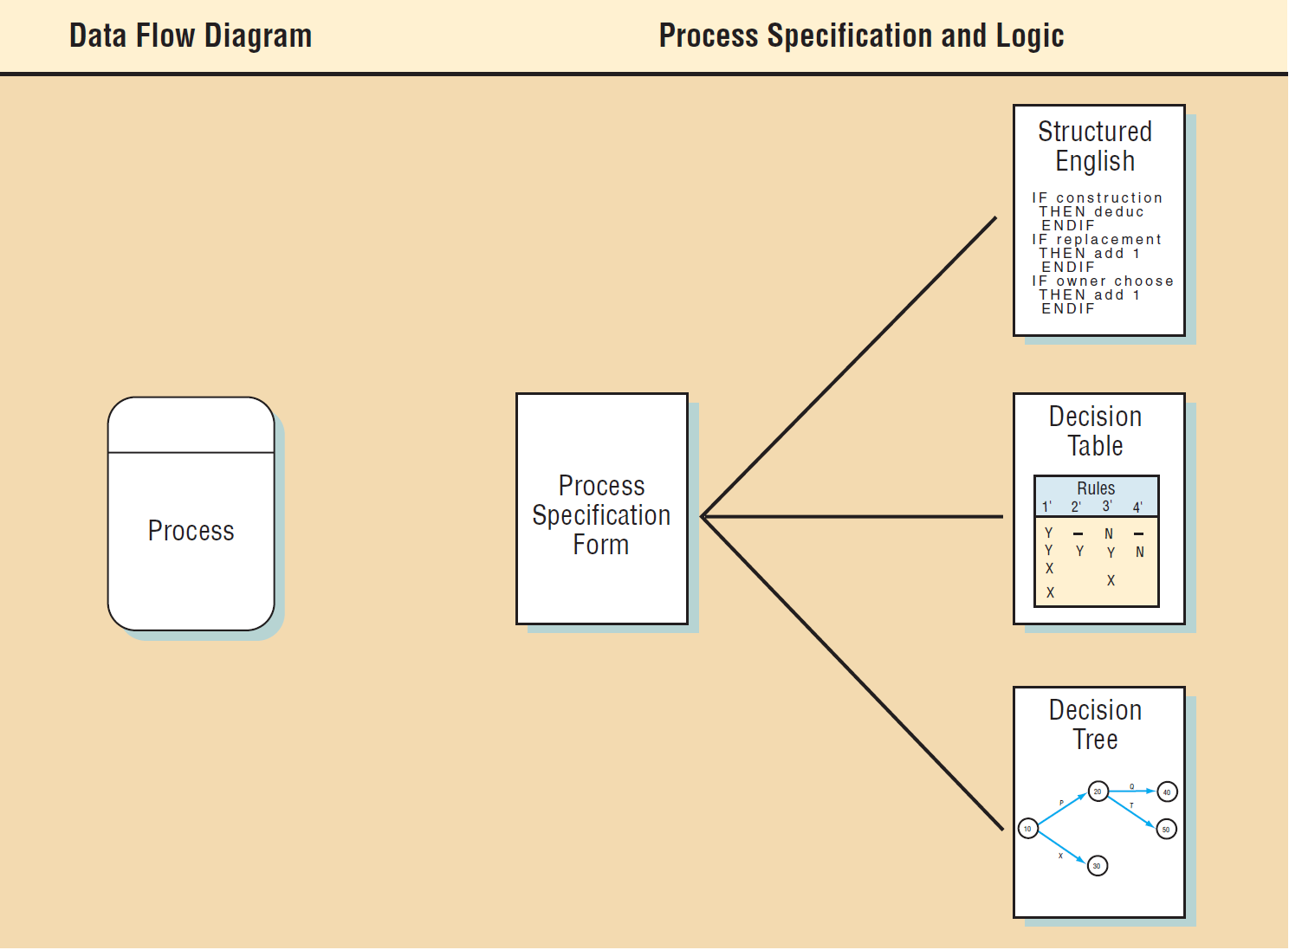
Hình 1. Mối quan hệ giữa đặc tả quy trình và sơ đồ luồng dữ liệu.

Slide 5
Các thông tin định dạng đặc tả quy trình
Số thứ tự của quy trình.
Tên quy trình.
Một mô tả ngắn gọn về những gì quy trình đó thực hiện.
Danh sách dữ liệu đầu vào.
Danh sách dữ liệu đầu ra.

Slide 6
Các thông tin định dạng đặc tả quy trình
Loại quy trình.
Sử dụng mã viết trước.
Mô tả logic của quy trình.
Phương pháp tham chiếu logic.
Liệt kê những vấn đề chưa được giải quyết.

Slide 7
Số thứ tự quy trình
Phải tương ứng với ID của quy trình trên sơ đồ luồng dữ liệu.
Cho phép nhà phân tích dễ dàng làm việc, đánh giá bất kì quy trình nào, đồng thời xác định sơ đồ luồng dữ liệu chứa quy trình đó.

Slide 8
Tên quy trình
Phải giống với tên được ghi trong ký hiệu của quy trình trên sơ đồ luồng dữ liệu.

Slide 9
Mô tả những gì quy trình thực h
Ví dụ: Hình 1.

Slide 10
Danh sách luồng dữ liệu đầu vào
Sử dụng tên được tìm thấy trên sơ đồ luồng dữ liệu.
Tên dữ liệu trong công thức hoặc logic phải giống với trong từ điển dữ liệu để đảm bảo tính thống nhất và giao tiếp tốt.

Slide 11
Các luồng dữ liệu đầu ra
Cũng sử dụng tên trên sơ đồ luồng dữ liệu và từ điển dữ liệu.

Slide 12
Loại quy trình
Hàng loạt
Online: Yêu cầu thiết kế giao diện.
Thủ công: quy trình được xác định rõ ràng cho nhân viên thực viện các tác vụ của quy trình.

Slide 13
Sử dụng mã viết trước
Nếu quy trình có sử dụng mã viết trước, hãy kèm theo tên của chương trình con hoặc hàm chứa mã đó.

Slide 14
Mô tả logic quy trình
Nêu rõ chính sách hoặc quy tắc kinh doanh bằng ngôn ngữ thường ngày, không nên dùng mã giả ngôn ngữ máy tính.
Quy tắc kinh doanh là các thủ tục, hoặc tập hợp các điều kiện, công thức cho phép công ty điều hành hoạt động kinh doanh của mình.

Slide 15
Các luật kinh doanh chung
Định nghĩa các thuật ngữ kinh doanh
Các điều kiện và hành động kinh doanh.
Ràng buộc tính toàn vẹn dữ liệu.
Dẫn xuất toán học và chức năng.
Suy luận logic.
Trình tự xử lí.
Mối quan hệ giữa các sự kiện về kinh doanh.

Slide 16
Phương pháp tham chiếu logic
Nếu không có đủ chỗ trên biểu mẫu để có bảng mô tả ngôn ngữ cấu trúc hoàn chỉnh, hoặc nếu có bảng quyết định hoặc cây mô tả logic, thì kèm theo tên bảng hoặc cây tương ứng.

Slide 17
Liệt kê những vấn đề chưa được giải quyết
Những vấn đề này là cơ sở cho các câu hỏi được sử dụng cho các buổi phỏng vấn tiếp theo với người dùng hoặc chuyên gia kinh doanh trong nhóm dự án của bạn.

Slide 18
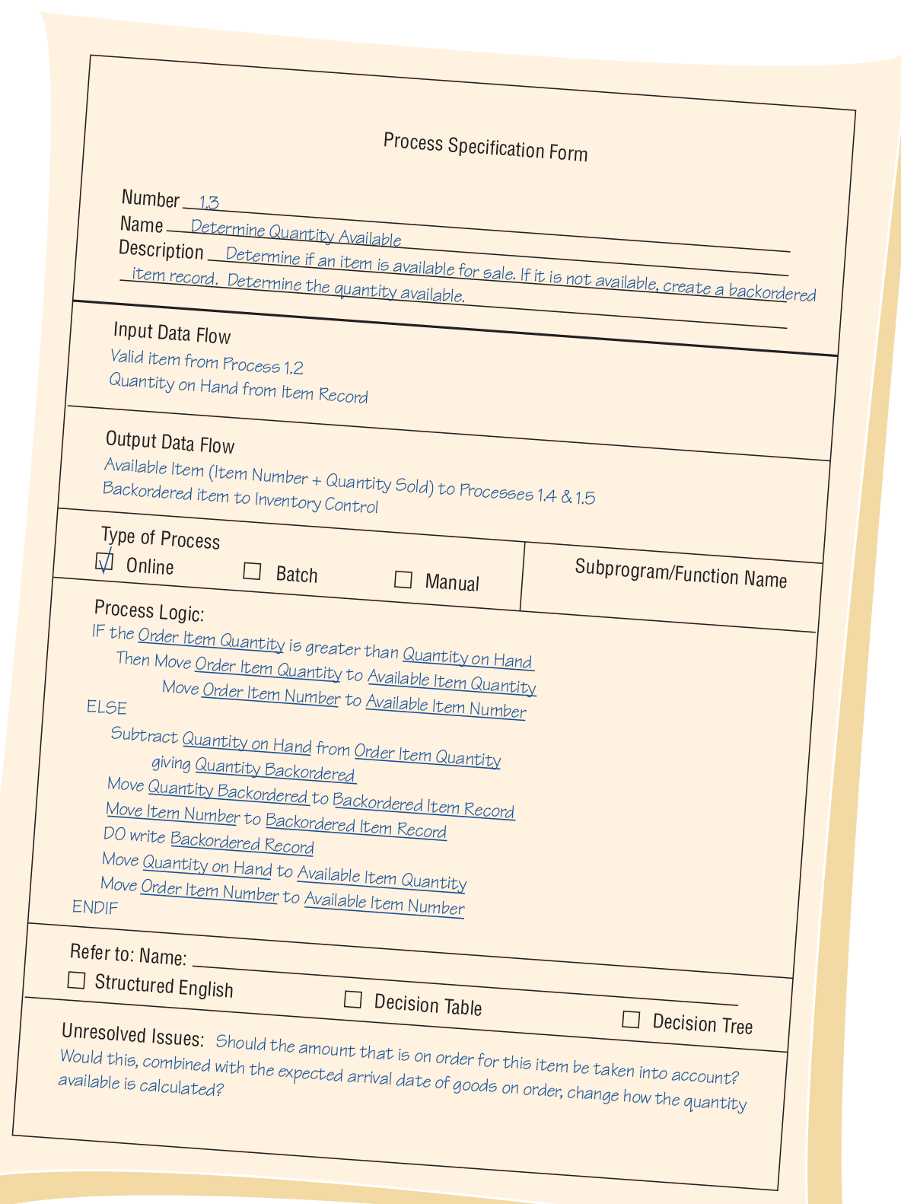
Hình 2. Ví dụ về biểu mẫu đặc tả quy trình xác định tình trạng mặt hàng.

Slide 19
Ngôn ngữ cấu trúc
Sử dụng khi logic trong tiến trình có chứa công thức, phép lặp hay khi các quyết định (có cấu trúc) trong tiến trình không quá phức tạp
Được xây dựng dựa trên:
Logic có cấu trúc
Các lệnh đơn giản như ADD, MULTIPLY, MOVE,...
Các bài toán dạng ngôn ngữ thông thường có thể chuyển về dạng ngôn ngữ có cấu trúc bằng cách chia các quy tắc quyết định thành chuỗi (có thứ tự) các khối IF-THEN-ELSE

Slide 20
Phương pháp
Xây dựng logic theo 4 dạng: cấu trúc tuần tự, cấu trúc quyết định, cấu trúc rẽ nhánh, vòng lặp
Viết hoa các từ khóa IF, THEN, ELSE, DO, DO WHILE, DO UNTIL, PERFORM
Căn lề các khối lệnh để phân rõ thứ bậc (quan hệ lồng ghép giữa các khối)
Gạch dưới các từ hoặc cụm từ đã được định nghĩa trong từ điển dữ liệu
Làm rõ các câu lệnh, tránh các trường hợp nhập nhằng

Slide 21
Ưu điểm
Làm rõ logic và các mối quan hệ từ dạng ngôn ngữ thông thường
Là công cụ giao tiếp hữu ích trong quá trình phân tích quyết định

Slide 22
Từ điển dữ liệu và đặc tả tiến trình
Từ từ điển dữ liệu, ta biết được cấu trúc logic nào sẽ được sử dụng trong tài liệu đặc tả tiến trình
(), [] hay các quy định về lượng -> sử dụng phép rẽ nhánh
{} -> sử dụng phép lặp

Slide 23
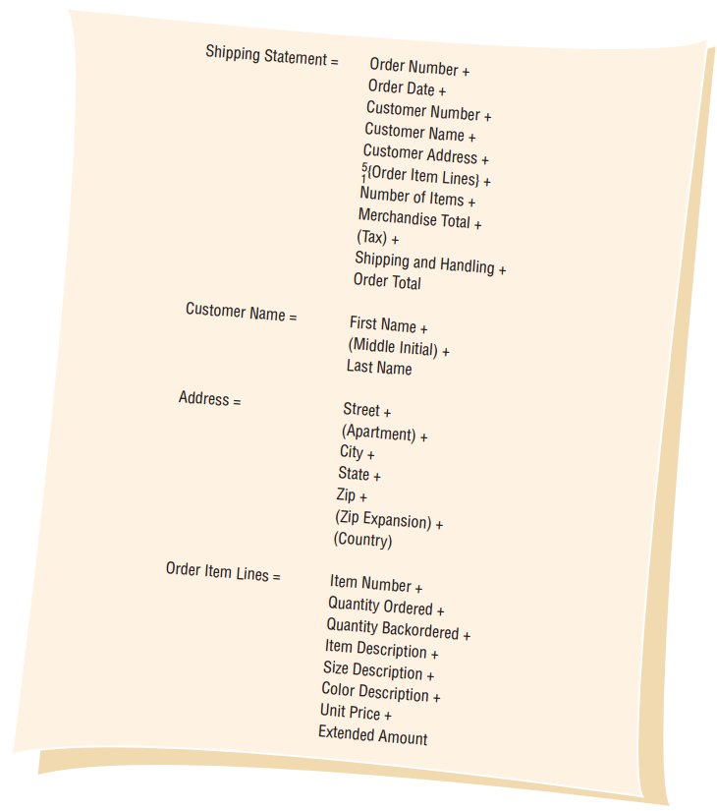
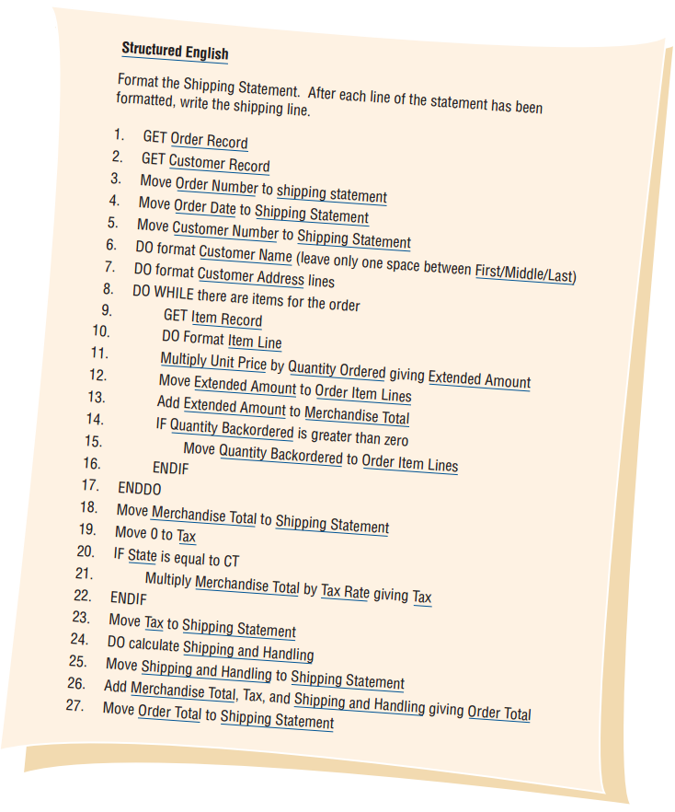
Data structure
Structured English
Notes:
Order Item Lines -> 1 to 5

Slide 24
Bảng quyết định
Được phân thành 4 phân góc:
Điều kiện và Hành động | Quy tắc
Điều kiện | Các biến cố xảy ra
Hành động | Quyết định hành động

Slide 25
Điều kiện và Hành động | Quy tắc
Dưới $50 | Y |  | Y | N |  | N
Trả bằng séc với 2 loại ID | Y |  | N | Y |  | N
Trả bằng thẻ tín dụng | N |  | Y | N |  | Y
Kết thúc giao dịch sau khi xác thực chữ ký | X
Kết thúc giao dịch, không cần chữ ký
 |  | X
Cần sự đồng ý của cấp trên
 |  |  |  |  | X
 |  |  |  |  |  |  | X
Liên lạc online với ngân hàng để được cấp quyền sử dụng thẻ tín dụng
Bảng quyết định dựa trên chính sách bán hàng của một cửa hàng

Slide 26
Lập bảng quyết định
Xác định các điều kiện ảnh hưởng tới vấn đề cần quyết định (các điều kiện chồng lấp hoặc đối lập nhau thì hợp thành một) -> số hàng của phần điều kiện
Xác định các hành động giải quyết vấn đề -> số hàng của phần hành động => tổng số hàng
Xác định các biến cố của từng điều kiện => số cột bằng tổng số biến cố của tất cả điều kiện + 1
Điền các khả năng xảy ra
Với mỗi bộ biến cố dẫn đến một hành động nào đó, đánh X tại vị trí giao giữa hành động và bộ biến cố tương ứng

Slide 28
Lập bảng quyết định (tiếp theo)
Khi kết quả hành động không phụ thuộc vào (một hoặc nhiều) điều kiện nào đó thì hợp tất cả các cột dẫn đến hành động đó thành một và đánh dấu '-' tại (một hoặc nhiều) điều kiện không phụ thuộc
Kiểm tra tính chính xác: loại trừ các trường hợp không thể xảy ra, trường hợp mâu thuẫn và trường hợp dư thừa
Sắp xếp lại thứ tự (nếu có thể) để giúp bảng quyết định dễ hiểu hơn

Slide 29
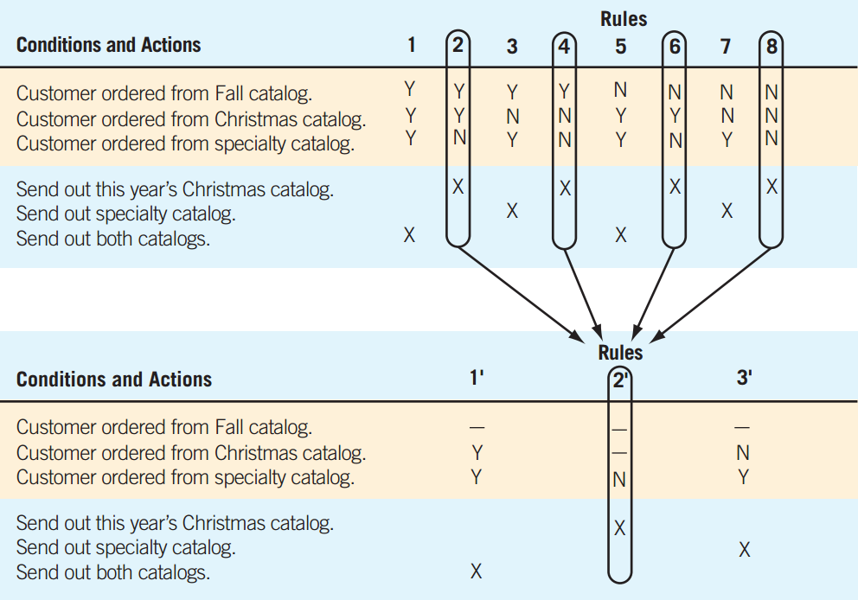

Slide 30
Tính đầy đủ và tính chính xác
Sự không đầy đủ
Trường hợp không thể xảy ra
Mâu thuẫn
Sự dư thừa

Slide 31
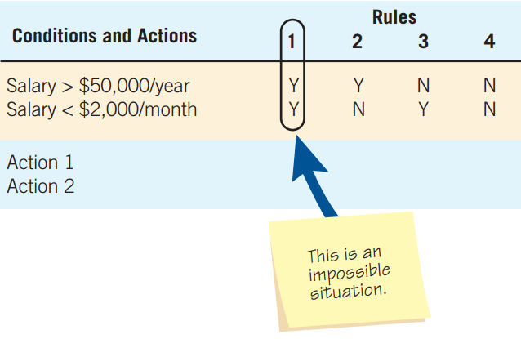
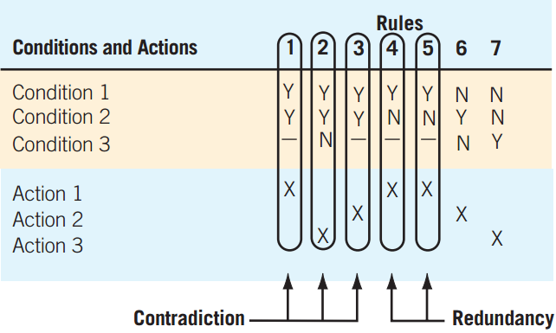

Slide 32
Ưu điểm
Giúp đảm bảo tính đầy đủ
Dễ dàng phát hiện lỗi (trường hợp không thể xảy ra, mâu thuẫn, dư thừa)
Có phần mềm xử lý bảng quyết định

Slide 33
Cây quyết định
Là một kiểu mô hình dự báo để hỗ trợ ra quyết định.
Sơ đồ gồm các nút được nối với nhau bởi các nhánh.
Nút là các biến cố và sự kiện có thể xảy ra.
Nhánh là các phương án hoặc kết quả của biến cố.

Slide 35
Vẽ cây quyết định
Xác định tất cả các điều kiện và hành động cùng với thứ tự và thời gian của chúng.
Bắt đầu vẽ cây từ trái sang phải. Đảm bảo liệt kê đủ các nhánh lựa chọn.

Slide 38
Sử dụng cây quyết định
Quá trình quyết định chia thành các nhánh phức tạp.
Có nhiều quyết định nối tiếp nhau thành chuỗi.
Quyết định và biến cố xảy ra có trật tự trước sau.

Slide 39
Ưu điểm cây quyết định
Trực quan dễ hiểu.
Kiểm tra được thứ tự các biến cố và quyết định.
Nhóm cụm các biến cố và hành động có liên quan với nhau lại dễ quản lý.
Giá trị đại diện cho các biến cố và quyết định đa dạng.

Slide 40
Luật cân bằng ngang (Horizontal Balancing Rules)
Horizontal Balancing:
Cân bằng ngang có nghĩa là tất cả luồng dữ liệu đầu ra (output) phải bắt nguồn từ luồng dữ liệu đầu vào hoặc được đặc tả trong process logic.
Dùng để xác minh rằng cần phải có từ điển dữ liệu và các công thức xử lý logic để tạo ra output.

